Slide 1
La fábrica verde de Ñú
Ciencias Naturales
Grupo de trabajo 18.5

Slide 2
La fábrica verde de Ñú
Índice
Reducir
Reutilizar
Reciclar
Video-resumen
Tipos de contenedores
La separación de residuos
¿Qué pasa si lo hacemos?
¿Qué pasará si no lo hacemos?
Video-resumen
Trabajo grupal
Ciencias Naturales

Slide 3
La fábrica verde de Ñú
Reducir
¿Qué es?
Consiste en reducir nuestro consumo (energético y bienes materiales).
Disminuir el gasto de materias primas, agua, bienes de consumo, consumo de energía.
Ciencias Naturales
¿Qué podemos hacer?
Comprar solo lo necesario.
Escoger productos que tengan un embalaje reciclable.
Sustituir las bolsas de la compra de plástico por bolsas reutilizables.
Disminuir el consumo de plásticos.

Slide 4
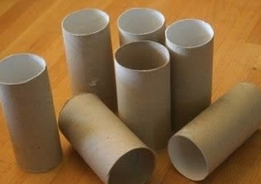
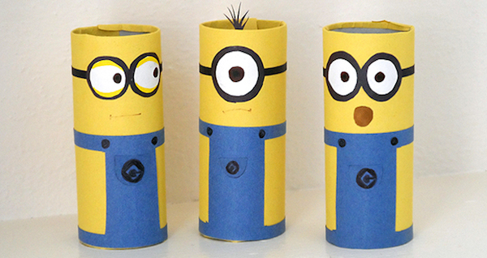
La fábrica verde de Ñú
Reutilizar
¿Qué es?
Consiste en alargar la vida útil de un producto.
Ciencias Naturales
¿Qué podemos hacer?
Antes de tirar o comprar otro producto igual, tratar de arreglarlo o darle otra utilidad diferente.
Reutilizar recursos, como por ejemplo el agua que nos sobra de beber, reutilizarla para regar las plantas.
Reutilizar el agua que usemos para limpiar frutas y verduras, para fregar el suelo.

Slide 5
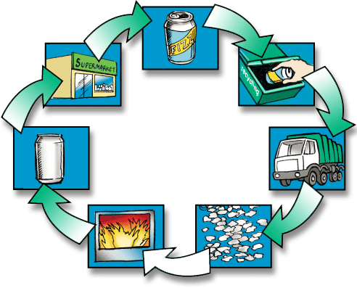
La fábrica verde de Ñú
Reciclar
¿Qué es?
Consiste en tratar los deshechos de forma que después se puedan obtener nuevos productos.
Ciencias Naturales
¿Qué podemos hacer?
Seleccionar y separar los deshechos que generamos en el hogar.
Utilizar los contenedores amarillos, verdes, azules y grises.

Slide 6
La fábrica verde de Ñú
Tipos de contenedores
Ciencias Naturales

Slide 7
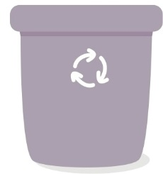
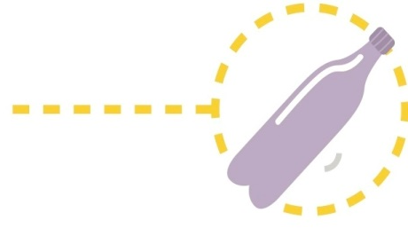
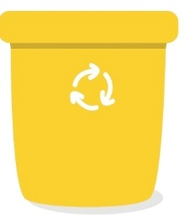
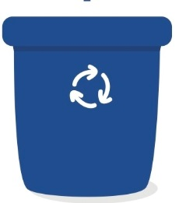
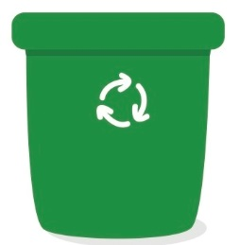
La fábrica verde de Ñú
Separación de residuos
Contenedor Gris
Basura general y bolsas de restos (Restos de comida, pañales, tapones de corcho…)
Contenedor Amarillo
Envases de plástico y metal, briks, bolsas de plástico.
(Botellas de plástico, bandejas de corcho blanco, tapas y tapones, vasos y platos de plástico…)
Ciencias Naturales
Contenedor Azul
Papel y cartón.
Hojas, sobres, cuadernos, todos los envases de cartón, periódicos y revistas, papel de envolver…)
Contenedor Verde
Vidrio.
(Botellas de vidrio de cualquier tipo de producto, tarros y frascos de vidrio.)

Slide 8
La fábrica verde de Ñú
Ciencias Naturales

Slide 9
La fábrica verde de Ñú
Ventajas
Si reutilizamos, disminuimos el consumo de recursos.
Se reducirán la utilización de combustible para crear nuevos productos.
Reducir nuestros propios gastos al reducir la adquisición de productos.
Evitar las talas.
Evitar y reducir en gran cantidad la contaminación.
Ahorrar energía.
Ciencias Naturales

Slide 10
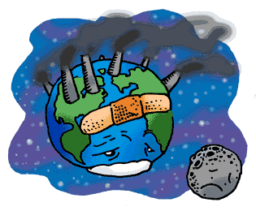
La fábrica verde de Ñú
Inconvenientes
Seguiremos aumentado las emisiones de gases.
Seguiremos contaminando demasiado, y nuestro planeta cada vez, se estropeará más.
También existen algunos materiales no reciclables o reutilizables que nos impiden ayudar al planeta.
Seguirán existiendo las talas masivas para poder producir materiales que necesitamos para la fabricación de productos.
Desperdiciaremos energía.
Ciencias Naturales

Slide 11
La fábrica verde de Ñú
Ciencias Naturales

Slide 12
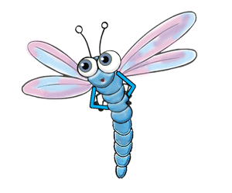
La fábrica verde de Ñú
Trabajo grupal
¿Cómo podemos ayudar a Ñú?
¿Leemos un cuento?
Ciencias Naturales
2. ¿Y si ayudamos a Ñú? ¿Cómo podemos hacerlo?
3. ¡Decoremos la clase reciclando y reutilizando!

Slide 13
La fábrica verde de Ñú
Ciencias Naturales

